Slide 1

Desain
Grafis

Slide 2

Apa Itu
Desain Grafis ?

Slide 3

Desain grafis adalah proses komunikasi menggunakan elemen visual, seperti tipografi, fotografi, serta ilustrasi yang dimaksudkan untuk menciptakan persepsi akan suatu pesan yang disampaikan. Bidang ini melibatkan proses komunikasi visual dan desain komunikasi. (Tinarbuko, 2015)

Slide 4

Sejarah Desain Grafis
Pada tahun 1891 sampai 1896,
Percetakan
William Morris Kelmscott
mempublikasikan
novel karya desain grafis yang dibuat oleh
gerakan Arts and Crafts. Kelompok seni ini menulis novel dengan rancangan cover desain yang lebih bagus dan layak dijual kepada kaum bangsawan Inggris pada masa itu.

Slide 5

Jenis – Jenis Desain Grafis

Slide 6

Visual Identity Graphic Design
Desain yang berkaitan dengan pembuatan identitas merek yang menjadi hal dasar bagi setiap organisasi dan bisnis.
Desainer grafis yang menekuni bidang ini akan bekerja sama dengan klien untuk menciptakan sebuah aset, seperti logo, tipografi, palet warna, dan gambar yang mewakili organisasi atau bisnis mereka.

Slide 7

Desain Grafis Pemasaran
Setiap perusahaan tentu memerlukan promosi agar masyarakat mengenali barang atau jasa yang baru diluncurkan.
Oleh karena itu, perusahaan menggunakan jasa desainer grafis pemasaran untuk melakukan kampanye iklan dan promosi
usaha..

Slide 8
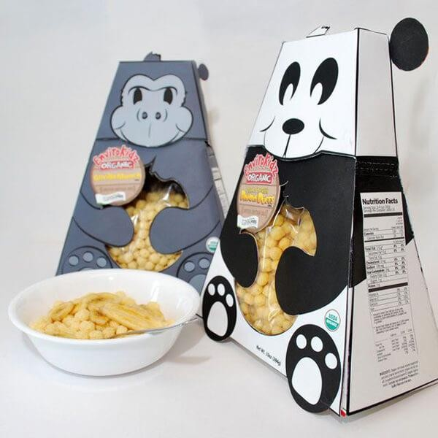
Packaging Design
Kemasan merupakan komponen penting dalam
pemasaran yang berfungsi untuk
melindungi dan menyimpan produk serta memberikan nilai jual apabila desainnya menarik.

Slide 9

Desain Editorial Grafis
Jenis yang satu ini bertugas membuat karya visual pada buku, koran, majalah, dan katalog, baik dalam bentuk cetak maupun digital.
Desainer grafis publikasi biasanya bekerja sama dengan editor dan penerbit untuk menciptakan pengalaman visual pembaca menjadi lebih berkesan dengan sentuhan artistiknya.

Slide 10

Warna
Dalam
Desain

Slide 11

Warna merupakan unsur yang sangat penting
dalam Desain Grafis.
Teori Warna adalah pedoman yang biasanya desainer gunakan sebagai dasar memilih kombinasi warna desain terbaik.

Slide 12

Teori Warna Menurut Brewster
Konsep yang mengelompokkan
menjadi empat kategori, yaitu:
warna
warna
primer, warna sekunder, warna tersier, dan warna netral.

Slide 13
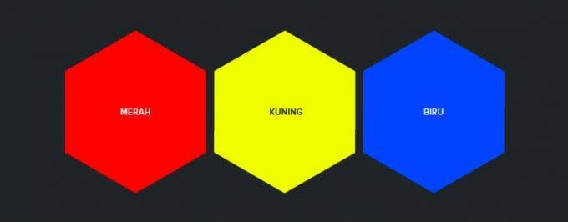
Warna primer: merah, kuning, biru
Warna dasar yang membentuk warna-warna lain. Karena
bersifat murni, warna primer tidak diciptakan dari kombinasi
warna apapun.

Slide 14
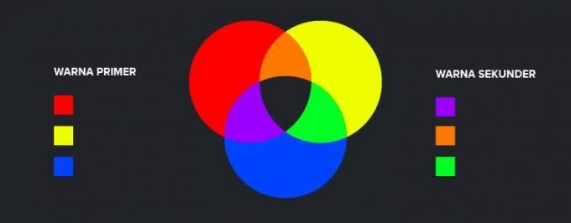
Warna sekunder: ungu (merah + biru), oranye (merah + kuning), hijau (biru+ kuning)
warna yang berasal dari kombinasi dua warna primer.

Slide 15
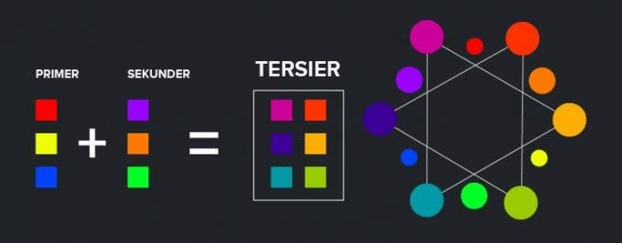
Warna tersier: magenta (merah + ungu), marigold (kuning + oranye), aquamarine (biru + hijau), dll
warna yang dihasilkan dari kombinasi warna primer dan warna sekunder

Slide 16
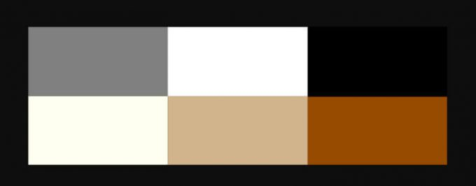
Warna netral: hitam, putih, cokelat, krem, abu-abu
warna penyeimbang untuk membantu warna lain agar terlihat lebih fokus. Ada dua jenis warna netral: monokromatik dan earth tone.

